Slide 1



CONFIGURACIÓN DHCP
Pablo Rodríguez

Slide 2
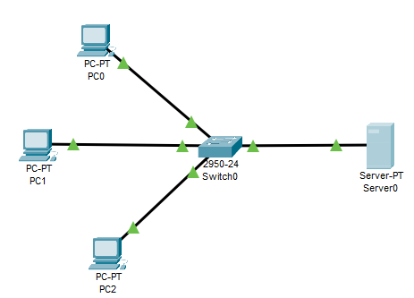
RED
Para esta práctica vamos a necesitar 1 servidor, al que va a ir conectado un switch, y a ese switch van a estar 3 equipos conectados, en esta práctica vamos a configurar el servidor para que este le asigne las direcciones ip a los equipos que están conectados al switch.
El objetivo es simple, conseguir hacer una red con un servidor DHCP.

Slide 3
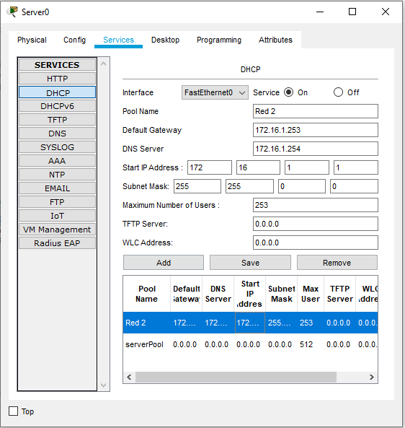
CONFIGURACIÓN SERVIDOR
Para configurar el servidor debemos meternos en sus servicios, ingresamos en el apartado de DHCP, y debemos empezar con añadir un nombre al pool del servidor que creemos, acto seguido deberemos de añadir un gateway y un DNS, Rellenamos la casilla de ip de comienzo y la máscara de la red, por último tenemos que encender la interfaz del servicio para que funcione.

Slide 4

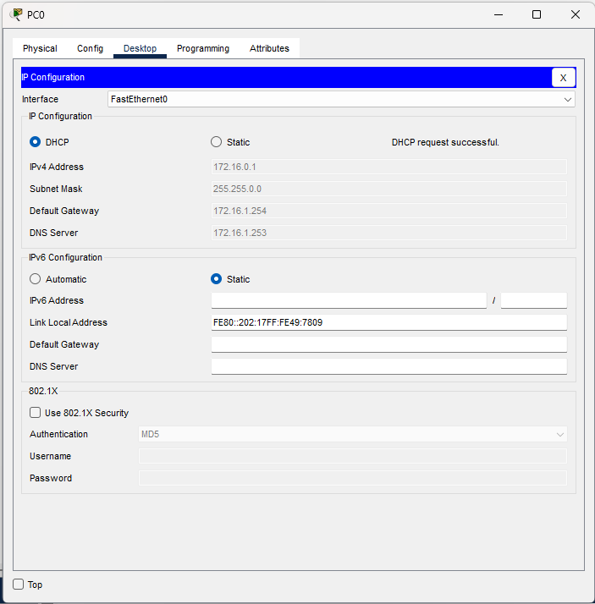

EQUIPOS
Por último debemos configurar los equipos que están conectados al switch con el DHCP para que se le asigne automáticamente las ip a los equipos, primero vamos a hacer una prueba, y esta va a ser la de que solo pueden haber 2 conexiones para ver lo que sucede con el tercer equipo

